Slide 1
第二章：数据类型和运算符

Slide 2





回顾与作业点评
代码阅读
纠正代码中的错误，输出“早上好！”
说出开发Java程序的步骤
介绍Java常用的两种注释类型
说出使用MyEclipse开发Java程序的步骤
  static
  public class Test {
  public void main(String[ ] args) {
  system.out.println("早上好！")
  }
  }
  缺少；
  System的首字母S要大写
提问

Slide 3
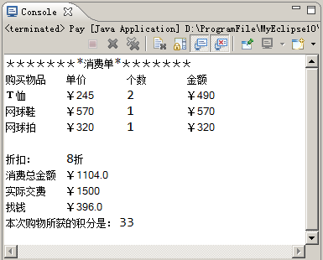
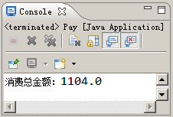
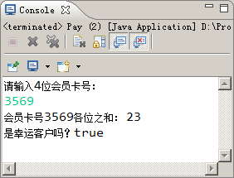
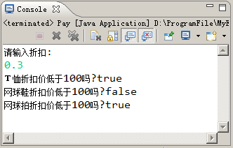
本章任务
升级“我行我素购物管理系统”：
  实现购物结算，并打印购物小票
  模拟商场幸运抽奖，计算会员卡各位数字之和
  根据商品折扣判断折扣价

Slide 4


本章目标
掌握变量的概念
掌握常用数据类型
会使用赋值运算符、算术运算符
掌握boolean类型和关系运算符的使用
会进行数据类型转换
掌握键盘输入

Slide 5


内存如何存放数据
电脑使用内存来记忆计算时所使用的数据
内存如何存储数据
内存像旅馆
  数据各式各样，要先根据数据的需求（即类型）为它申请一块合适的空间
  1、开房间（单人间、双人间、总统套间）
  2、入住

Slide 6





变量2-1
问题
在银行存1000元钱，银行一年的利息5%，那一年之后钱变成了多少？
  内 存
  变量：一个数据
  存储空间的表示
1000
1050
98.76
  1000*(1+5%)
  不同数据存入具有不同内存地址的空间，相互独立
已经将数据存入内存，但是： 怎么找到存入的数据？

Slide 7




变量2-2
内存地址不好记，怎么办？
  通过内存中小房间的别名找到数据存储的位置
通过变量名可以简单快速地找到它存储的数据
房间
  变量
对应
房间名字
  变量名
房间类型
  变量类型
入住的客人
  变量值

Slide 8
Java常用数据类型
数据类型
数据
数值
非数值
2.175
非洲
char
整型
非整型
String
123
9/12/2003
int
double
The quick brown fox
整型
非整型
……
陈扬
……
数值
非数值
999
9002.12
数据属于不同类别
TRUE

Slide 9
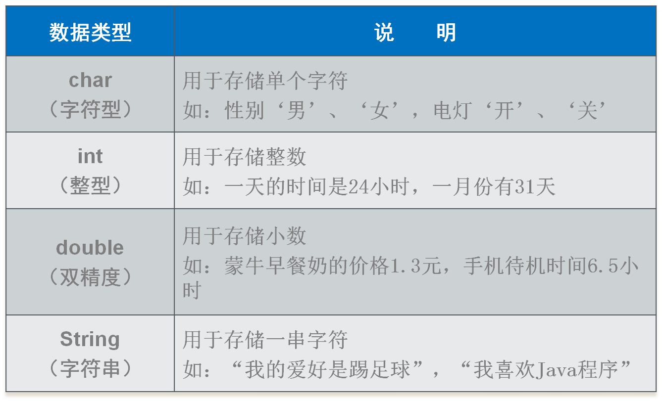
数据类型说明

Slide 10
转义字符
字符 | 含义 | Unicode值
\b | 退格 | \u0008
\t | 制表 | \u0009
\n | 换行 | \u000a
\r | 回车 | \u000d
\” | 双引号 | \u0022
\’ | 单引号 | \u0027
\\ | 反斜杠 | \u005c

Slide 11
Unicode编码
Java 基于unicode编码，二个字节表示一个字符。Java中一个字符可以表示一个中文汉字

Slide 12




变量声明及使用2-1
问题
在内存中存储本金1000元
显示内存中存储的数据的值
public class MyVariable {
public static void main(String[ ] args) {
int money; //1.声明一个变量
money =1000; //2.赋值
}
}
int money = 1000; //合二为一
System.out.println(money); //3.使用变量
  数据类型
  变量名
  内存空间存的数值

Slide 13
变量声明及使用2-2
使用变量的步骤：
  第一步：声明变量，即“根据数据类型在内存申请空间”
  第二步：赋值，即“将数据存储至对应的内存空间”
  第一步和第二步可以合并
  第三步：使用变量，即“取出数据使用 ”
数据类型 变量名；
int money;
变量名 = 数值；
money = 1000 ;
数据类型 变量名=数值；
int money = 1000;

Slide 14



数据类型举例
问题
输出Java课考试最高分：98.5
输出最高分学员姓名：张三
输出最高分学员性别：男
public class TestType {
public static void main(String[ ] args) {
double score = 98.5;
String name = "张三";
char sex = '男';
System.out.println("本次考试成绩最高分： " + score);
System.out.println("最高分得主： " + name);
System.out.println("性别： " + sex);
}
}
  双引号
  单引号
  连接输出信息

Slide 15

变量命名规则2-1
Java语言中，变量命名要符合一定规则
  money、score、name、sex
其余部分
首字母
任意多的：
1、数字
2、字母
3、下划线‘_’
4、‘$’ 符号
变
量
名
1、字母
2、下划线‘_’
3、‘$’ 符号
变量命名规范：
简短且能清楚地表明变量的作用，通常第一个单词的首字母小写，其后单词的
首字母大写。例如：myScore
经验
实际开发时，为了易于维护，尽量使用有意义的变量名

Slide 16

变量命名规则2-2
提问
检查下面这些是否是合法的变量名
principal
$lastname
zip code
123rate
discount%
cost_price
marks_3
city
City
int

Slide 17

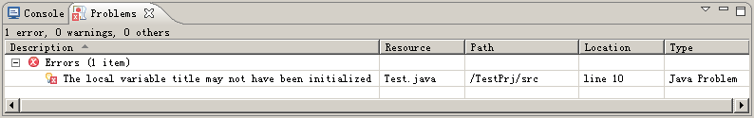

常见错误3-1
代码阅读
public class Error1 {
public static void main(String[ ] args) {
String title;
System.out.println( title );
}
}
  先声明变量并赋值，
  然后才能使用
  代码错误
1
String title = "Java"; //声明变量title并赋值
正确做法
2
String title; //声明变量title
title = "Java" ; //赋值
  局部变量title可能尚未初始化

Slide 18

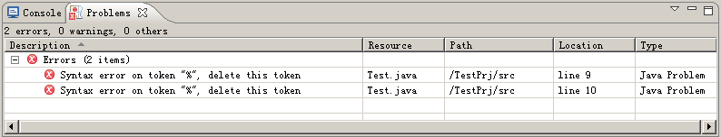

常见错误3-2
代码阅读
public class Error2 {
public static void main(String[ ] args) {
int %hour = 18;
System.out.println(%hour);
}
}
  代码错误
变量名不能以%开始
  标记“%”上有语法错误，删除标记

Slide 19
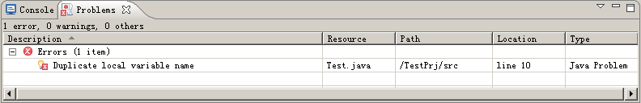

常见错误3-3
代码阅读
public class Error3 {
public static void main(String[ ] args) {
String name = "张三";
String name = "李四";
}
}
  声明两个同名变量导致编译错误
正确方案
String name = "张三";
String Name = "李四";
  Java程序区分大小写
  局部变量name重复

Slide 20

小结
提问
定义变量有哪两种方式？
现场编程
使用变量存储以下MP3信息，并打印输出
  品牌（brand）：爱国者F928
  重量（weight）：12.4
  电池类型（type）：内置锂电池
  价格（price）：499

Slide 21





赋值运算符2-1
问题
学员王浩的Java成绩是80分，学员张萌的Java成绩与王浩的相同，输出张萌的成绩
int wangScore = 80; //王浩成绩
int zhangScore; //张萌成绩
wangScore = zhangScore;
System.out.println(“张萌成绩是" +zhangScore);
80
wangScore
  赋值运算符
副本
zhangScore
80
  代码错误
zhangScore = wangScore; //将右边的值给左边的变量

Slide 22

赋值运算符2-2
语法
变量名 = 表达式;
表达式举例
a = ( b + 3 ) + ( b – 1 )
表达式
表达式
表达式
表达式就是符号（如加号、减号）与操作数（如b，3等）的组合

Slide 23
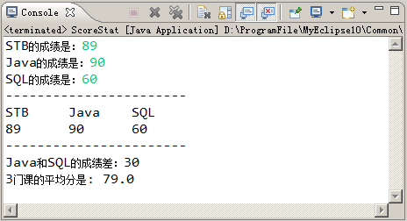
算术运算符3-1
基本的算术运算
5、从控制台输入学员王浩3门课程成绩，编写程序实现
（1）Java课和SQL课的
分数之差
（2）3门课的平均分
运算符
操作数
操作数

Slide 24

Scanner 2-1
使用Scanner可以接收用户键盘输入的字符
使用Scanner的步骤
  第一步：导入Scanner类
  第二步：创建Scanner对象
  第三步：获得键盘输入的数据
示例
import java.util.*;
Scanner input = new Scanner(System.in);
int now = input.nextInt();

Slide 25
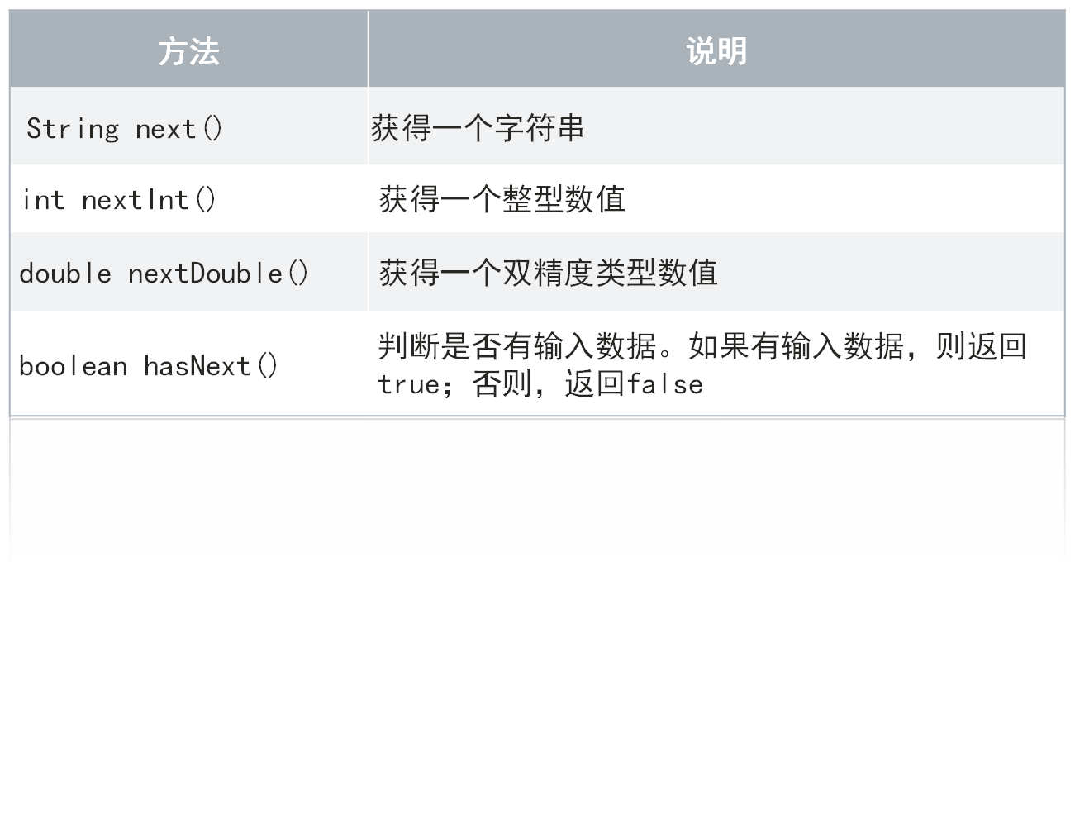

Scanner 2-2
Scanner常用方法

Slide 26



算术运算符3-2
import java.util.Scanner;
public class ScoreStat {
public static void main(String[] args) {
Scanner input = new Scanner(System.in);
System.out.print("STB的成绩是：");
int stb = input.nextInt(); //stb分数
//省略接收Java分数和SQL分数……
int diffen; //分数差
double avg; //平均分
//省略输出成绩单代码……
diffen = java - sql; //计算Java课和SQL课的成绩差
System.out.println("Java和SQL的成绩差：" + diffen);
avg = (stb + java + sql) / 3; //计算平均分
System.out.println("3门课的平均分是: " + avg);
}
}
  指定Scanner类路径
  通过键盘的输入得到
  STB的成绩
  计算成绩差和平均分

Slide 27




算术运算符3-3
代码阅读
  下面代码片断的输出结果是什么？
int num1 = 5;
int num2 = 2;
int a = num1 % num2;
int b = num1 / num2;
System.out.println(num1 + " % " + num2 + "= " + a);
System.out.println(num1 + " / " + num2 + " = " + b);
num1++;
num2- -;
System.out.println("num1 = " + num1);
System.out.println("num2 = " + num2);
  %：求余数
  /：求商
输出
  5 % 2= 1
  5 / 2 = 2
  等价于：num1 = num1 + 1;
输出
  num1 = 6
  num2 = 1
  等价于：num2 = num2 - 1;

Slide 28
小结
现场编程
1、根据天数（46）计算周数和剩余的天数
提示：
int days = 46; // 天数
int week = days / 7; // 星期
int leftDay = days % 7;// 剩余的天数
2、已知圆的半径radius= 1.5，求其面积
提示：
double pi = 3.14159; // 圆周率
double radius = 1.5; // 半径
double area = pi * radius * radius; // 计算圆面积

Slide 29
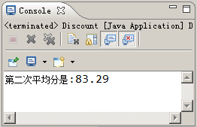
自动类型转换举例
问题
某班第一次Java考试平均分81.29，第二次比第一次多2分，计算第二次考试平均分？
double firstAvg = 81.29; //第一次平均分
double secondAvg; //第二次平均分
int rise = 2;
secondAvg = firstAvg + rise;
System.out.println("第二次平均分是：" + secondAvg);

Slide 30
自动类型转换规则
规则1：如果一个操作数为double型，则整个表达式可提升为double型
规则2：满足自动类型转换的条件
  两种类型要兼容：
    数值类型（整型和浮点型）互相兼容
  目标类型大于源类型：
    例如：double 型大于 int 型

Slide 31


常见错误
代码阅读
下面语句正确吗？
  int 不可以自动转换成char
int age = 19;
char sex = '女';
char result = age + sex;
int a = 10;
int b = 10.2;
double c = 10;
c = a;
int d = c;
  double不可以自动转化成int

Slide 32


强制类型转换
语法
强制类型转换
int b = (int)10.2;
double a = 10;
int c = (int)a;
（类型名）表达式
问题
去年Apple笔记本所占市场份额是20，今年增长的市场份额是9.8，求今年所占份额？
int before = 20; //apple笔记本市场份额
double rise = 9.8; //增长的份额
int now = before + rise; //现在的份额
  编译出错：不能完成
  自动类型转换
  强制类型转换
更改为
int now = before + (int)rise;

Slide 33
小结
现场编程
实现一个数字加密器，加密规则是：
加密结果 = （整数*10+5）/2 + 3.14159，加 密结果仍为一整数
提示：
// 原始数据
int data = 100;
// 加密计算
int result = (data * 10 + 5) / 2 + (int) 3.14159;

Slide 34
为什么使用关系运算符
比较高低、大小、长短等
  张三的考试成绩是否比李四高
  大象是否比乌龟更长寿
  篮球跟地球一样大吗
？
如何比较？
使用关系运算符可以比较高低、大小、长短等

Slide 35

什么是关系运算符
常用的关系运算符有哪些：
  >，<
  ==，!=
  >=，<=
张三的成绩 > 李四的成绩 假
大象的寿命 < 乌龟的寿命 真
篮球的大小 == 地球的大小 假
由此看出
  关系运算符的作用：用来做比较运算
  比较的结果：boolean类型

Slide 36


为什么需要boolean类型
用什么数据类型能表示
  一件艺术品是真货还是假货
  地铁2号线的首发车时间是5：00吗
  这次考试成绩在90分之上吗
？
boolean (布尔)类型
  boolean类型的值：
    真：true
    假：false
boolean类型只有这两个值

Slide 37

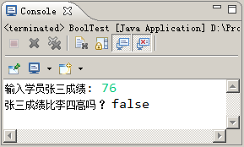

如何使用boolean类型
问题
从控制台输入张三同学的成绩，与李四的成绩（80分）比较，输出“张三的成绩比李四的成绩高吗?” 的判断结果
示例
int liSi = 80; //学员李四成绩
boolean isBig ;
Scanner input = new Scanner(System.in);
System.out.print("输入学员张三成绩: ");
int zhangSan = input.nextInt(); //输入张三的成绩
isBig = zhangSan > liSi ;
System.out.println( "张三成绩比李四高吗 ？ "+isBig ); //输出比较结果
  定义boolean变量isBig，存储比较结果
  将比较结果保存在isBig变量中

Slide 38
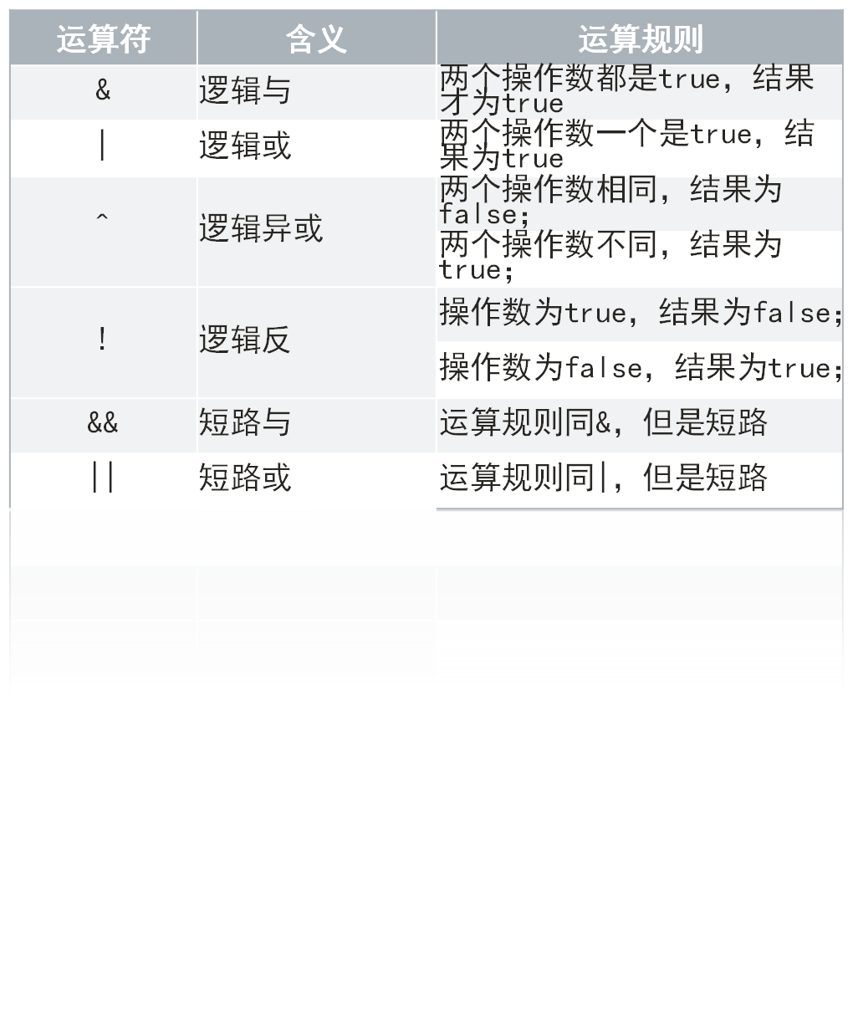

逻辑运算符
注意
操作数类型只能是布尔类型，操作结果也是布尔值
优先级别 ! > & > ^ > | > && > ||

Slide 39
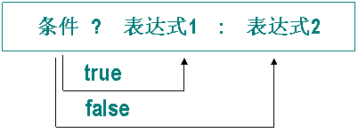
条件运算符
也称为：三目运算符或三元运算符
语法
示例
int min;
min = 5 < 7 ? 5 : 7;
System.out.println(min);
min = 10 < 7 ? 10 : 7;
System.out.println(min);

Slide 40
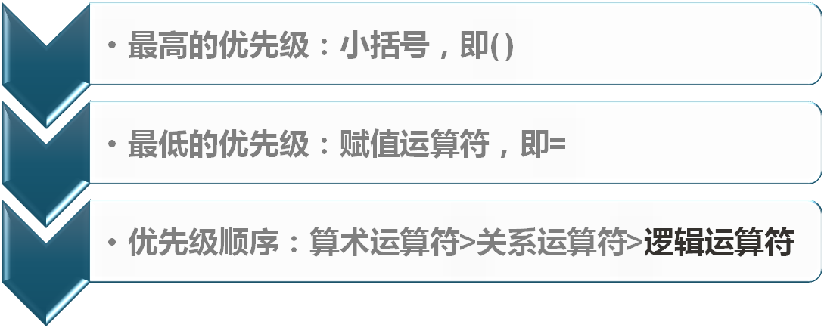
运算符小结
问题
表达式(3+40%6)>(9/2*3)的结果是什么？
false
  当运算符比较多，无法确定运算符执行顺序时，可以使用小括号控制一下顺序

Slide 41
学员练习

Slide 42

练习1—打印购物小票
练习
需求说明：
  结算时打印购物小票
  计算此次购物获得的会员积分

Slide 43

练习2-模拟幸运抽奖
指导
训练要点
  算术运算符（%、/）的使用
  使用Scanner类接收用户输入
  关系运算符和boolean类型的用法
需求说明
  商场推出幸运抽奖活动
  抽奖规则：
  顾客的四位会员卡号的
  各位数字之和大于20，
  则为幸运顾客。

Slide 44





练习2-模拟幸运抽奖
实现思路
1
2
3
  分解并获得各位数字
提示
int gewei = custNo % 10;
int shiwei = custNo / 10 % 10;
int baiwei = custNo / 100 % 10;
int qianwei = custNo / 1000;

Slide 45
练习3-交换2个变量的值
请定义两个 int 变量 a,b ,并赋予初值，然后交换 a、b两个变量的值

Slide 46
总结
变量的概念和使用
Java中常用的数据类型：int、double、char和String
数据类型转换包括自动类型转换和强制类型转换
boolean类型表示真假，有true和false两个值
运算符
  赋值运算符（=）
  算术运算符（+、 – 、*、/、%）
  关系运算符（>、<、>=、<=、 ==、 !=）
Scanner类可以从键盘获取输入的信息

